Slide 1

Europa und seine Regionen
Nordeuropa
Osteuropa
Westeuropa
Südeuropa
Mitteleuropa
Südosteuropa
Asien
Klicke auf die einzelnen Regionen und übertrage die
farbige Großgliederung des
Kontinents auf dein Arbeitsplatt !

Slide 2
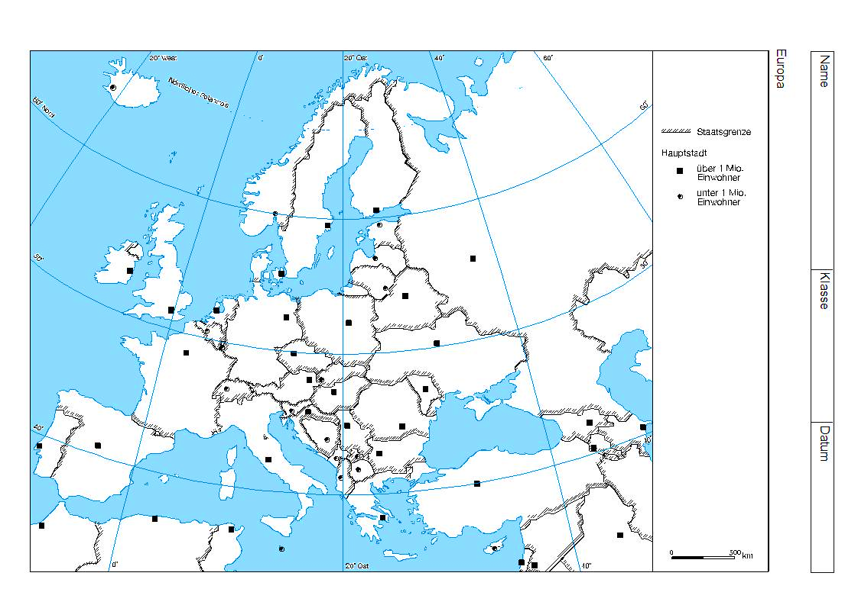
Arbeitsblatt
Zum ausdrucken

Slide 3
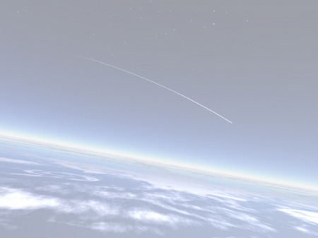
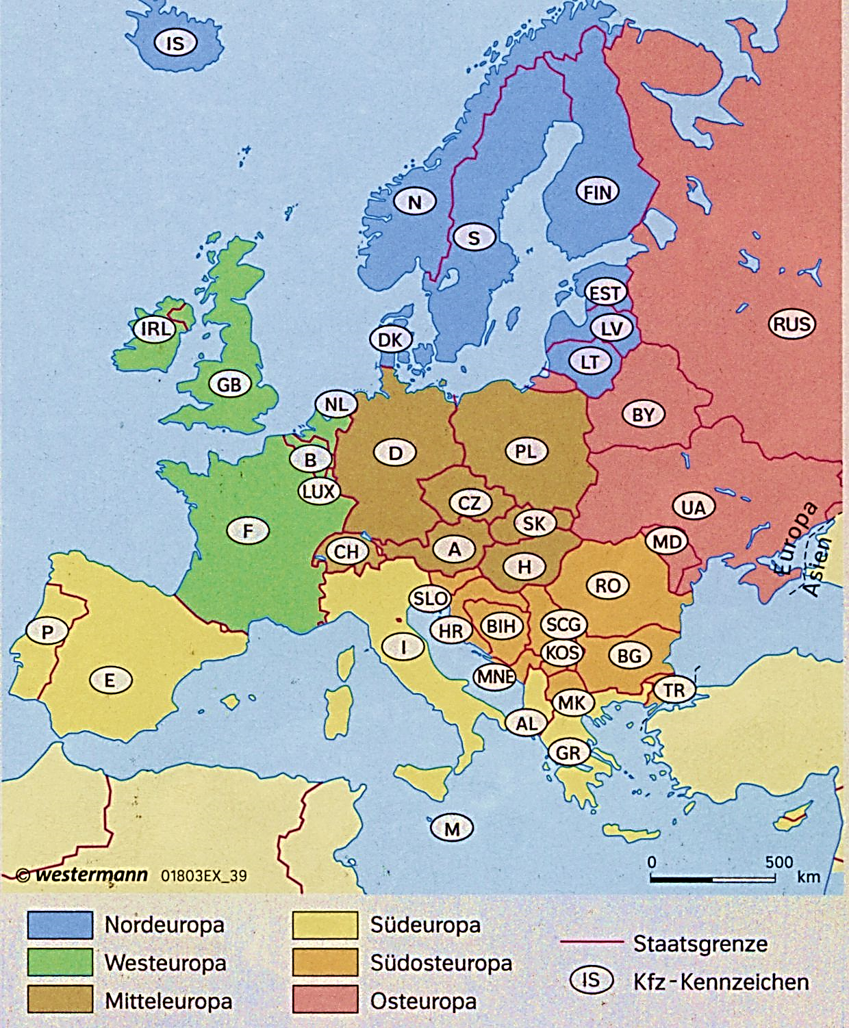
Erstelle anschließend eine
Tabelle und trage folgende
Angaben in diese ein:
Der Kontinent Europa
und seine Länder
Kenn-zeichen | Land | Haupt-stadt | Region
Fülle die Tabelle jetzt aus!
In der Karte fehlen 5 Länder!
Wer findet diese kleinen
Staaten? Trage auch diese in
die Tabelle ein.

Slide 4
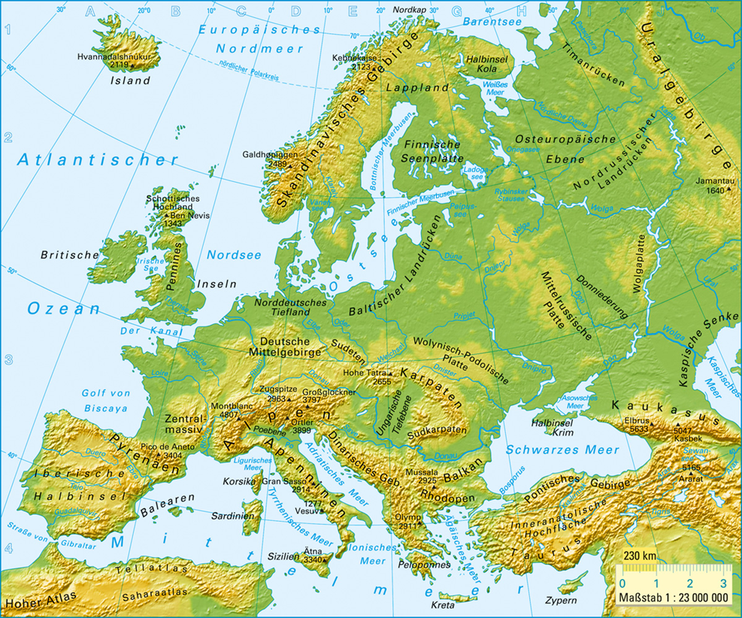
Die Grenzen des Kontinents
Topografische Eckpunkte:
Ural (Gebirge)
Ural (Fluss)
Nordküste Kaspisches Meer
Kuma - Manytsch-Ebene
Mündung des Don
Asowsches Meer
Straße von Kertsch
Bosporus
Marmarameer
Dardanellen
Ägäisches Meer
Kreta
Malta
Straße von Gibraltar
Island
Jan-Mayen Insel
Spitzbergen
Franz-Josef-Land
Insel Nowaja Semlja
Atlas: Europa physisch
Grenze einzeichnen!

Slide 5
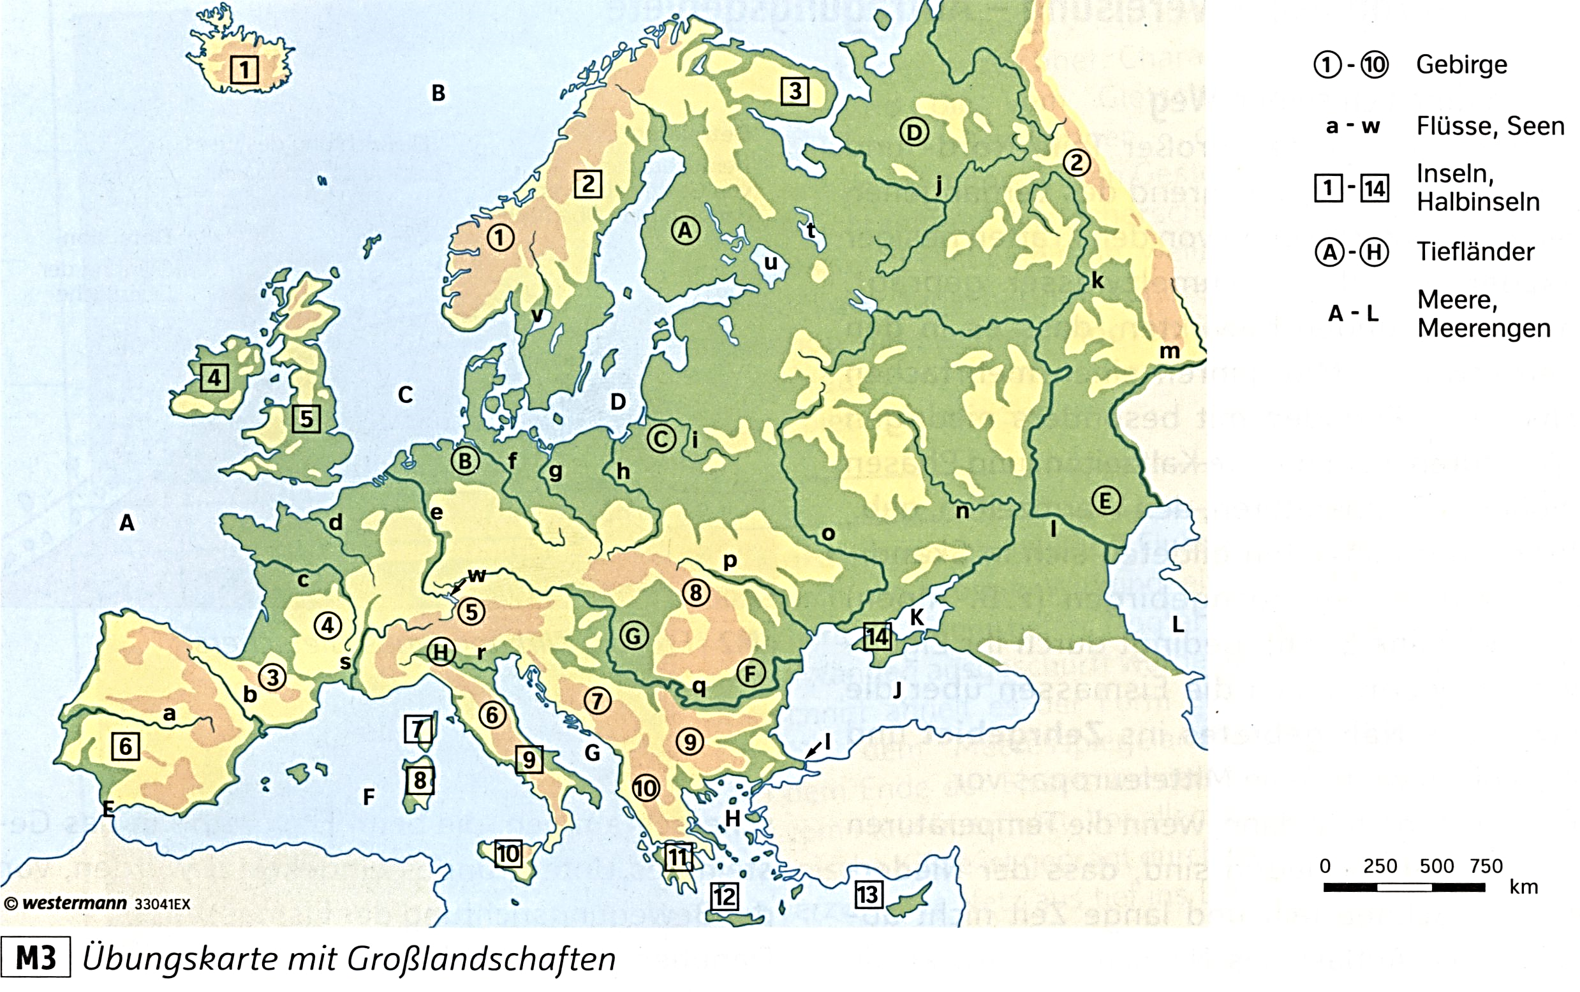
Aufgabe:
Löse die Aufgabe 2 aus dem Lehrbuch
(Dierke Geografie S. 115 + Atlas)!

Slide 6
Gebirge:
01 – Skanden
02 – Ural
03 – Pyrenäen
04 – Zentralmassiv
05 – Alpen
06 – Apenninen
07 - Dinarisches Gebirge
08 – Karpaten
09 – Balkan
10 – Pindos
Flüsse und Seen:
a – Tejo
b – Ebro
c – Loire
d – Seine
e – Rhein
f – Elbe
g – Oder
h – Weichsel
i – Memel
j – Dwina
k – Kama
l – Wolga
m – Ural
n – Don
o – Dnjepr
p – Dnister
q – Donau
r - Po
s – Rhone
t – Onegasee
u – Ladogasee
v – Vänersee
w – Bodensee
Inseln und Halbinseln:
01 – Island
02 – Skandinavien
03 – Halbinsel Kola
04 – Irland
05 – England
06 – Iberische Halbinsel
07 – Korsika
08 – Sardinien
09 – Appenninenhalbinsel
10 – Sizilien
11 – Peloponnes
12 – Kreta
13 – Zypern
14 – Halbinsel Krim

Slide 7
Tiefländer:
A – Finnische Seenplatte
B – Norddeutsches Tiefland
C – Baltischer Landrücken
D – Nordrussisches Tiefland
E – Kaspische Senke
F – Walachei
G – Große Ungarische Tiefebene
H – Poebene
Meere und Meerengen:
A – Atlantischer Ozean
B – Europäisches Nordmeer
C – Nordsee
D – Ostsee
E – Straße von Gibraltar
F – Mittelmeer
G – Adriatisches Meer
H – Ägäisches Meer
I – Bosporus
J – Schwarzes Meer
K – Asowsches Meer
L – Kaspisches Meer

